Slide 1






(Tiết 2)

Slide 2




Slide 3







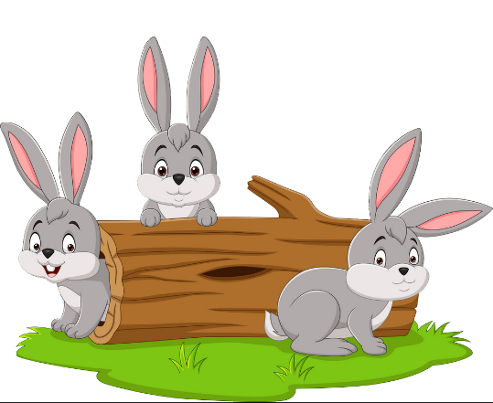
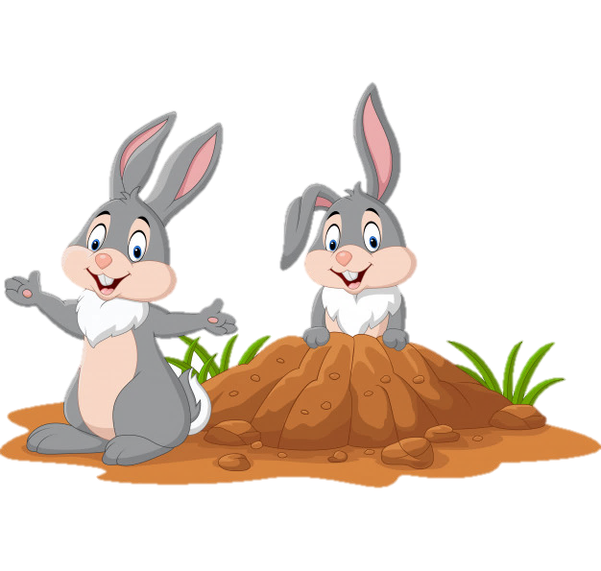

Từ ngàn xưa, muôn loài luôn sống trong sự môi trường trong sạch

Slide 4






Thế nhưng, từ đâu xuất hiện lũ yêu quái hung tợn khiến cho môi trường bị ô nhiễm, các loài vật dần tuyệt chủng.

Slide 5










Slide 6




Không khí giúp con người, động vật hô hấp.

Slide 7


Không khí giúp động vật quang hợp.

Slide 8



Con người và động vật, thực vật: hít khí ô-xi trong không khí, thở ra khí………………vào không khí
các-bô-níc

Slide 9
Cảm ơn các bạn đã mang môi trường trong sạch cho muông thú.

Slide 10


BẢO VỆ
BẦU KHÔNG KHÍ
TRONG SẠCH
BẢO VỆ
BẦU KHÔNG KHÍ
TRONG SẠCH

Slide 11





Slide 12


Hoạt động 5: Tìm hiểu nguyên nhân gây ô nhiễm không khí.

Slide 13
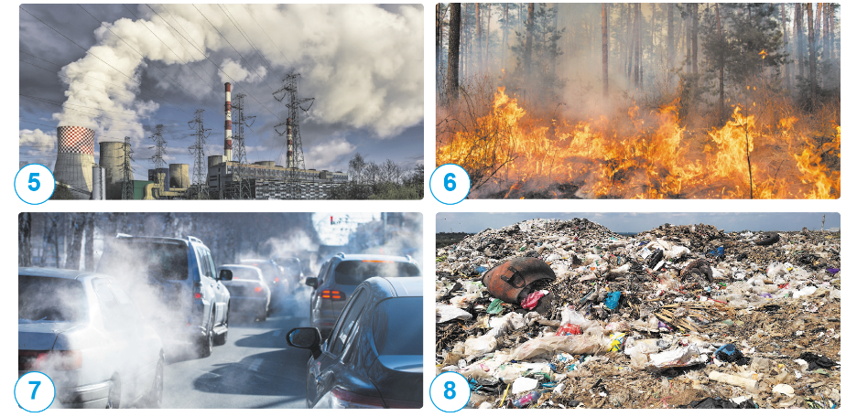
1. Nêu nguyên nhân làm cho không khí bị ô nhiễm trong các hình vừa quan sát.

Slide 14

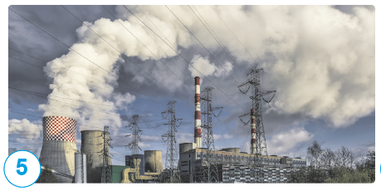
Khói thải từ các nhà máy.

Slide 15
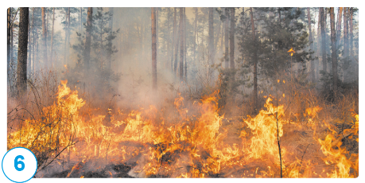
Khói do cháy rừng

Slide 16
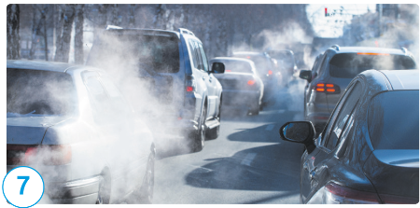
Khói bụi do ô tô

Slide 17
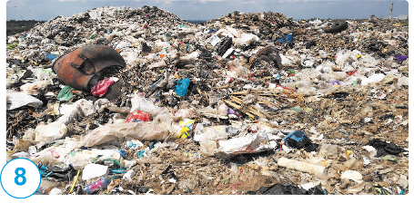
Rác thải

Slide 18


Slide 19


Con người, động vật, thực vật sống trong môi trường không khí bị ô nhiễm sẽ bị nhiễm bệnh. Đặc biệt con người sẽ dễ bị nhiễm bệnh phổi hoặc ung thư phổi do hít phải khói bụi chứa các chất độc hại.

Slide 20

Hoạt động 6: Nhận xét về môi trường không khí nơi em sống

Slide 21

Nhận xét về môi trường không khí nơi em sống: Nêu ra môi trường không khí nơi mình sống có trong lành không? Có bị ô nhiễm không?
Nếu môi trường không khí bị ô nhiễm thì nguyên nhân gây ô nhiễm là gì?
Sống trong môi trường ô nhiễm không khí gây ra những tác hại gì?

Slide 23
Nếu môi trường không khí bị ô nhiễm thì nguyên nhân gây ô nhiễm là do đốt than, rơm rạ, do khói bụi của ô tô, xe máy, do đổ rác lâu ngày bốc mùi hôi thối…
Sống trong môi trường ô nhiễm không khí gây ra những tác hại như: khó thở, nhức đầu; khói gây ra cháy rừng làm cho động vật không thở được sẽ chết…..

Slide 24


Ở những nơi không khí bị ô nhiễm, những sinh vật sống ở dưới nước có bị ảnh hưởng không?

Slide 25


Slide 26
Hoạt động 7: Tìm hiểu sự cần thiết phải bảo vệ môi trường không khí và một số việc cần làm để bảo vệ môi trường không khí.

Slide 27

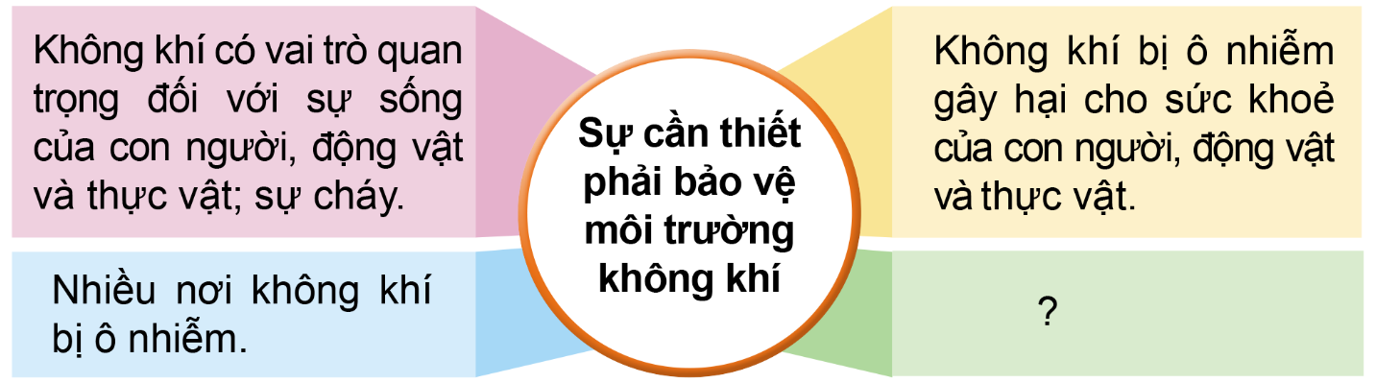
Vì sao chúng ta cần phải bảo vệ môi trường không khí?

Slide 28
Chúng ta cần phải bảo vệ môi trường không khí vì:
Không khí có vai trò quan trọng đối với sự sống của con người, động vật, thực vật.
Không khí bị ô nhiễm gây hại cho sức khỏe của con nguòi, động vật, thực vật.
Nếu được sống trong môi trường không khí trong sạch, tuổi thọ của cong người sẽ cao hơn.

Slide 29
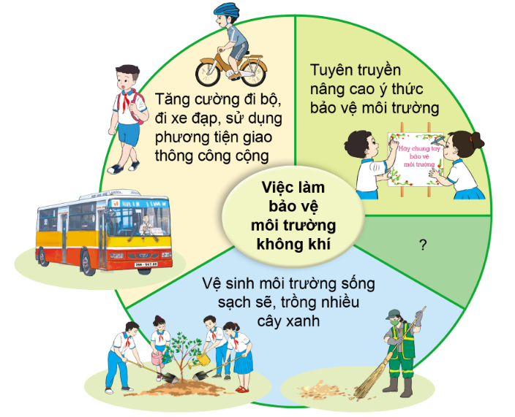
Nêu những việc làm phù hợp để bảo vệ môi trường không khí?

Slide 30


Slide 31


Slide 32
Hoạt động 8: Liên hệ những hoạt động bảo vệ môi trường không khí ở địa phương

Slide 33
1. Em, gia đình và địa phương nơi em sống đã có những hoạt động gì để bảo vệ môi trường không khí?

Slide 34
2. Chọn một trong những chủ để sau để vận động những người xung quanh tham gia bảo vệ môi trường không khí:
Tăng cường đi bộ, đi xe đạp, sử dụng phương tiện giao thông công cộng.
Tham gia bảo vệ rừng và trồng cây xanh.
Tham gia phong trào vệ sinh nơi ở và nơi công cộng.

Slide 35

Mỗi nhóm chọn một trong những chủ đề SGK nêu ra (hoặc chủ đề khác nếu có) để vận động những người xung quanh tham gia bảo vệ môi trường không khí.
Đưa ra kế hoạch (thời gian, địa điểm), cách thức thực hiện (viết khẩu hiệu, áp phích, tổ chức vận động trực tiếp theo nhóm,...), nội dung vận động (mời những người xung quanh cùng thực hiện vệ sinh nơi ở và nơi công cộng, cùng tham gia trồng cây xanh,...).
Thảo luận nhóm

Slide 36











Slide 37

• Khói, bụi thải ra từ các nhà máy, các phương tiện giao thông công trình xây dựng, khi bốc lên từ những bãi rác; sông, ao, hồ bị ô nhiễm,... là những nguyên nhân gây ô nhiễm không khí.
• Để bảo vệ môi trường không khí, chúng ta cần: trồng nhiều cây xanh, tăng cường sử dụng phương tiện giao thông công cộng, vệ sinh nơi ở và nơi sinh hoạt chung, ...

Slide 38



